Slide 1
Coalition skill games with incomplete information and over-abundance of tasks
Mitja Phillip Richter, Tobias Pockrandt, Mihail Bogojeski, Björn Fischer

Slide 2
Forecast
Ziel: den sozialen Wohlfahrt zu maximieren
# Aufgaben > # gutem Personal
Notes:
Gesucht ist eine Art Algorithmus mit dem sich eine Menge von Agenten mit spezifischen Fertigkeiten auf eine Menge von Aufgaben matchen lässt.
Ziel: den globalen Output zu maximieren
(Utilatiristische/soziale) Wohlfahrt Maximieren
Wer kennt das nicht, man hat viele wichige Aufträge aber nur begrenzt gutes Personal um diese Aufgaben zu erfüllen
Hierfür suchen wir eine Effiziente verteilung die den Fertigkeiten der Ágenten gerecht wird

Slide 3
Outline
Spezifikation der Rahmenbedinungen
Algorithmusbeschreibung
Angewandte Methoden
Evaluation
Resumé
Future Work

Slide 4
Problembeschreibung
Matching von Agenten und Aufgaben
Agenten handeln egoistisch
Koalitionsbildung erfolgt durch Agenten
Inklusive Verhandlung über Teilnehmer und Auszahlung
Agenten besitzen nur begrenzte Informationen
Anwendungsbeispiel: Mögliches Verfahren zur Vergabe von Bauaufträgen an Baufirmen
Notes:
Hauptproblem:
Matching von Agenten und Aufgaben. Dieses Matching soll möglichst Effektiv sein, wobei eine Definition von Effektivität mal aufgeschoben sein soll.
Es müssen also mehrere Agenten auf noch mehr Aufgaben verteilt werden.
Dieses Problem lässt sich leicht auf die Realität übertragen. Verteilung von Bauaufträgen an Baufirmen z.b.
Die Verteilung soll allerdings nicht von einer Instanz unternommen werden, die aller Permutationen überprüft.
Die Agenten bewerben sich auf eine Aufgabe und müssen diese im allgemeinen zusammen mit anderen Lösen, sodass eine Verhandlungsphase zwischen den Agenten auftritt.
Diese Verhandlung ist ein zu Lösendes Unterproblem.
Hinzu kommt das Realitätsnahe fehlen der gesammten Informationen

Slide 5
Spezifischer Aufbau
Abenteuer
  Benötigen Skills mit bestimmten Power
  Wenn erfolgreich abgeschlossen, wird Reward ausgezahlt
Agenten
  Haben Skills und zugehörige Power
  Kosten für jedes Abenteuer
  Nutzenfunktion
  Gewinn-Schätzfunktion
  Vollen individuelle Gewinn maximieren
Notes:
Baustelen und Baufirmen sind zu Langweilig.
Daher haben wir Abenteuerer und Quests die zu erledigen sind.
Die Quests erfordern Skills welche von den Abenteurern besessen werden.
Insgesammt sind mehr Quests vorhanden bzw. erfordern diese mehr Skills als die Agenten zusammen besitzen.
Des weiteren existieren Abenteuer unterschiedlicher Größe, wobei diese im Outcome mehr als Linear ansteigen.
Die Abenteurer bewerben sich nun auf eine Anzahl an Abenteuern.
Dort bilden sie selbst Koorlitionen und verhandeln das Jeweilige Outcome.
Die Quests werden so vergeben, das kein Überschuss bestehen kann.
Restskills können anschließend in weitere Abenteuer investiert werden.

Slide 6
Algorithmus
while(no more skills OR deadline over)
  1. Nutzen berechnen
  2. Berwebung auf max. 4 Abenteuer
  3. Ermittlung von Koalitionen in allen Abenteuer
  4. Auswahl der besten Koalition für jedes Abenteuer
  5. Entfernen von Überschüssen
  6. Gewinnverteilung
  7. Festlegung auf ein Abenteuer / Koalition
  8. Erfüllten Abenteuer schliessen
Notes:
Baustelen und Baufirmen sind zu Langweilig.
Daher haben wir Abenteuerer und Quests die zu erledigen sind.
Die Quests erfordern Skills welche von den Abenteurern besessen werden.
Insgesammt sind mehr Quests vorhanden bzw. erfordern diese mehr Skills als die Agenten zusammen besitzen.
Des weiteren existieren Abenteuer unterschiedlicher Größe, wobei diese im Outcome mehr als Linear ansteigen.
Die Abenteurer bewerben sich nun auf eine Anzahl an Abenteuern.
Dort bilden sie selbst Koorlitionen und verhandeln das Jeweilige Outcome.
Die Quests werden so vergeben, das kein Überschuss bestehen kann.
Restskills können anschließend in weitere Abenteuer investiert werden.

Slide 7
Angewendeten Methoden
Utilityfunctions (Inkusive. Rewardabschätzung)
Konzept (Dummy/Vetosspieler)
Banzhaf Power Index
Elitäre vs. Egalitäre funktion
Powerpruning
Deadline
Notes:
Powerpruning:
Bei Überschuss geben die Agenten Skills in Abhängigkeit ihrer Investierten Power ab. Sie behalten für die Verhandlung ihren Alten Wert

Slide 8
Evaluation
Testaufbau
  10-15 Agenten
  10-20 Abenteuer
  10-50 Runden
Upper-Bound und Greedy-Bound zum Vergleich
Randomisierte Initialisierung
  Beta-Verteilung für benötigte Power von Abenteuer
  Spieler haben insgesamt 40-50% der benötigten Power der Abenteuer
  Reward der Abenteuer ist superlinear vom Power abhängig
Notes:
Powerpruning:
Bei Überschuss geben die Agenten Skills in Abhängigkeit ihrer Investierten Power ab. Sie behalten für die Verhandlung ihren Alten Wert

Slide 9
Evaluation
Keine vollständige Information → optimale Lösung ist nicht garantiert
Einschränkungen
  Rechenaufwand (#Agenten)
  Verhindern von “schummeln”
Vorteile für starke Agenten
  Jeder Agent benutzt sein Power maximal

Slide 10
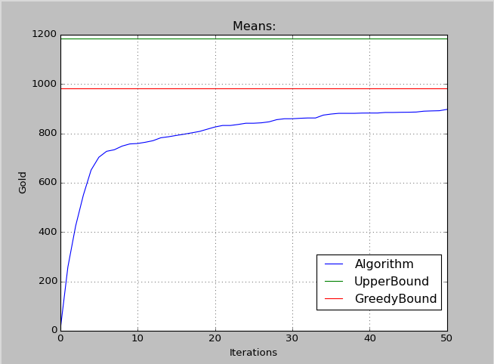
Evaluation
10 Agenten, 10 Abenteuer
Prozent des Upper Bound: 75%
Prozent des Greedy Bound: 91%
Im Durchschnitt werden 4 Abenteuer geschlossen

Slide 11
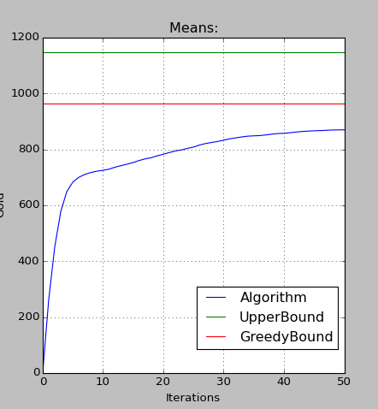
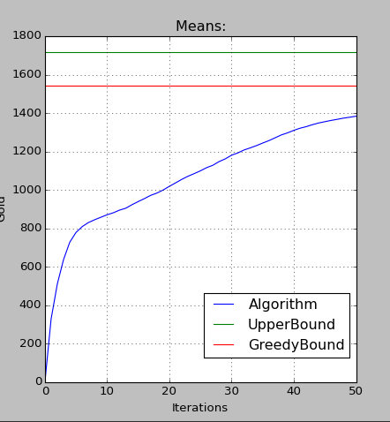
Evaluation
10 Agenten, 10 Abenteuer
Upper-Bound: 76%
Greedy-Bound: 90%
10 Agenten, 15 Abenteuer
Upper-Bound: 81%
Greedy-Bound: 90%

Slide 12
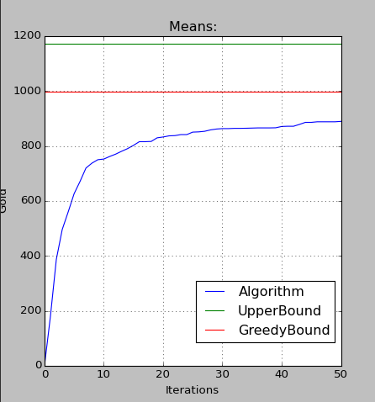
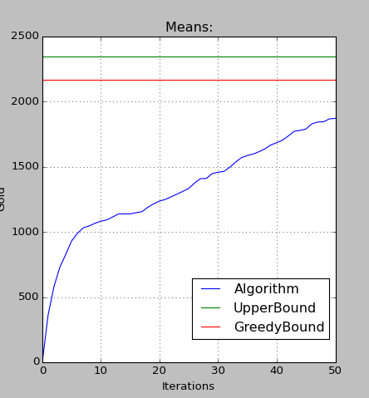
Evaluation
15 Agenten, 10 Abenteuer
Upper-Bound: 75%
Greedy-Bound: 89%
15 Agenten, 20 Abenteuer
Upper-Bound: 80%
Greedy-Bound: 87%

Slide 13
Live Demo

Slide 14
Evaluation
asd

Slide 15
Resumé
Coalitional Skill Games mit unvollständige Information sind nicht einfach zum lösen
Selbständigen, egoistischen Agenten erzielen relativ gute Gewinne
Potentiellen Anwendungen:
  Simulation
  Modelieren und Testen von Agentverhalten

Slide 16
Future Work
pseudoverteilten → verteilten Algorithmus
Einbindung von Echtem “Maschinellen Lernen”
Coalition-Building optimieren
Großflächige Untersuchung veränderter Parameter
Notes:
Der Algorithmus ist hier nur Quasiverteilt.
Durch die Anwendung von Maschinellem Lernen lassen sich sicherlich genauerer Ergebnisse finden, als duch simplen Anwendung von Grundideen.
Die Stellschrauben sind u.a. Nutzenfunktion, Quests(Größe, Reward, Menge), Abenteurer(Skills, Power,Menge)

Slide 17
Platz für Fragen

